Slide 1

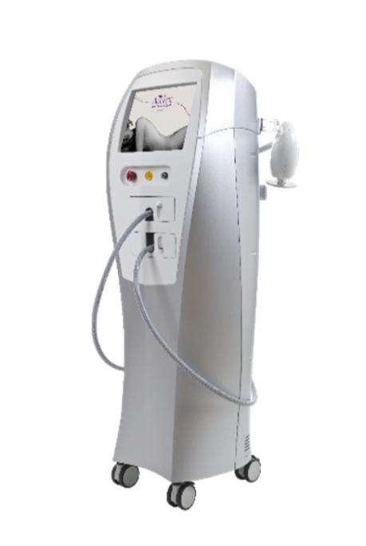
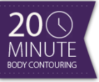
Imágenes
ANTES - DESPUÉS

Slide 2





INDICACIONES
Remodelación Corporal y Facial
Tensado de la piel
Celulitis
Rejuvenecimiento / resurfacing de la piel

Slide 3
INDICACIONES
Remodelación Corporal

Slide 4

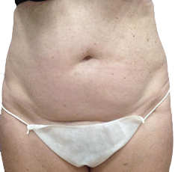
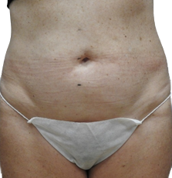
Resultados clínicos
Cortesía del Departamento Clínico de Alma Lasers
Antes
Después de 6 sesiones
Resultados visibles:
Disminución del volumen del abdomen, aplanamiento del vientre, se pronuncian los huesos pélvicos
Satisfacción del paciente:
Excelente (suplicando por tratamientos adicionales)
 | 5cm sobre ómbligo | Ómbligo | 5cm bajo ómbligo
Pre Tto. | 87.5 | 92.5 | 95.5
Post 6ª sesión | 80 | 88 | 91
Diferencia | -7.5cm | -4.5cm | -4.5cm
Area
Tiempo

Slide 5


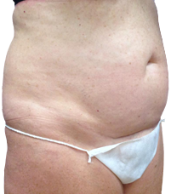
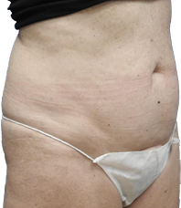

Resultados clínicos
Cortesía del Departamento Clínico de Alma Lasers
Antes
Después de 6 sesiones

Slide 6
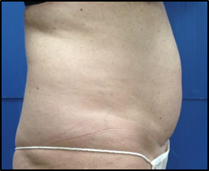
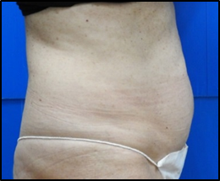
Resultados clínicos
Cortesía del Departamento Clínico de Alma Lasers
Antes
Después de 6 sesiones
Resultados visibles:
Disminución del volumen del abdomen, aplanamiento del vientre, se pronuncian los huesos pélvicos
Satisfacción del paciente:
Excelente (suplicando por tratamientos adicionales)
 | 5cm sobre ómbligo | Ómbligo | 5cm bajo ómbligo
Pre Tto . | 87.5 | 92.5 | 95.5
Post 6ª sesión | 80 | 88 | 91
Diferencia | -7.5cm | -4.5cm | -4.5cm
Area
Tiempo

Slide 7
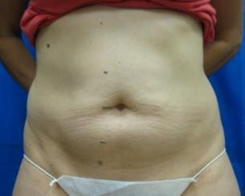
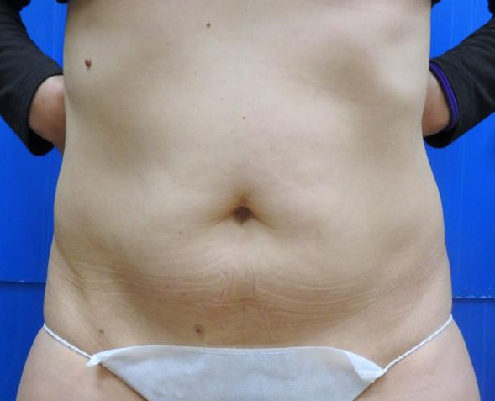
Resultados clínicos
Cortesía del Departamento Clínico de Alma Lasers
Antes
Después de 6 sesiones
Resultados visibles:
Redefinición del abdomen,
aplanamiento vientre
Satisfacción del paciente:
Muy buena
 | 5cm sobre ómbligo | Ómbligo | 5cm bajo ómbligo
Pre Tto . | 79.5 | 89 | 93
Post 6ª sesión | 77 | 85.5 | 90
Diferencia | -2.5cm | -3.5cm | -3cm
Area
Tiempo

Slide 8
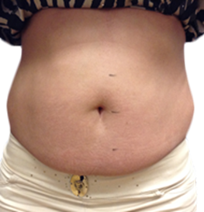
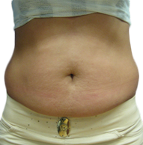
Resultados clínicos
Cortesía del Departamento Clínico de Alma Lasers
Antes
Después de 4 sesiones
Resultados visibles:
Disminución del volumen del abdomen, aplanamiento del abdomen, celulitis más visible en ab debido a la pérdida de grasa
Satisfacción del paciente:
Excelente
 | 5cm sobre ómbligo | Ómbligo | 5cm bajo ómbligo
Pre Tto . | 84.5 | 90.5 | 89.5
Post 4ª sesión | 77.5 | 85 | 89
Diferencia | -7cm | -5.5cm | -0.5cm
Area
Tiempo

Slide 9
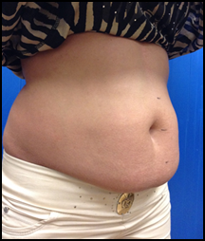
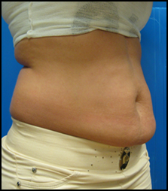
Resultados clínicos
Cortesía del Departamento Clínico de Alma Lasers
Antes
Después de 4 sesiones

Slide 10
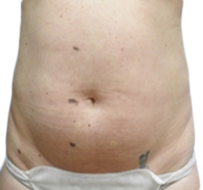
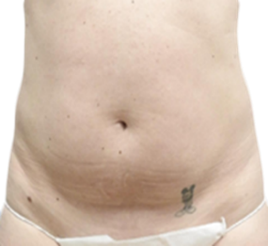
Resultados clínicos
Cortesía del Departamento Clínico de Alma Lasers
Antes
Después de 4 sesiones
Resultados visibles:
Disminución del volumen y la masa del abdomen
Satisfacción del paciente:
Bueno
 | 5cm sobre ómbligo | Ómbligo | 5cm bajo ómbligo
Pre Tto . | 87 | 96.5 | 98.5
Post 4ª sesión | 86 | 92 | 97
Diferencia | -1cm | -4.5cm | -1.5cm
Area
Tiempo

Slide 11
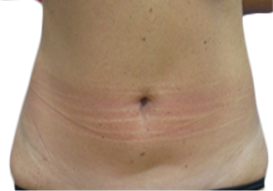
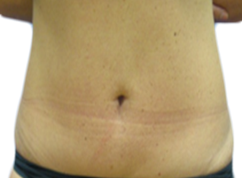
Resultados clínicos
Cortesía del Departamento Clínico de Alma Lasers
Antes
Después de 4 sesiones
Resultados visibles:
Abdomen aplanado
Desaparición de la grasa localizada en barriga
Satisfacción del paciente:
Excelente
 | 5cm sobre ómbligo | Ómbligo | 5cm bajo ómbligo
Pre Tto . | 77 | 85.5 | 91
Post 6ª sesión | 76.5 | 83 | 86.5
Diferencia | -0.5cm | -2.5cm | -4.5cm
Area
Time line

Slide 12
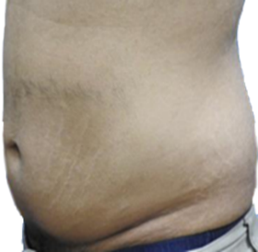
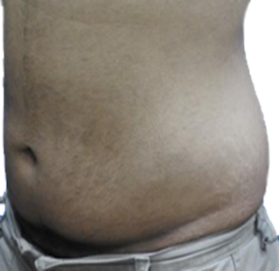
Resultados clínicos
Cortesía del Departamento Clínico de Alma Lasers
Antes
Después de 5 sesiones

Slide 13
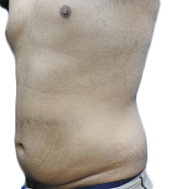
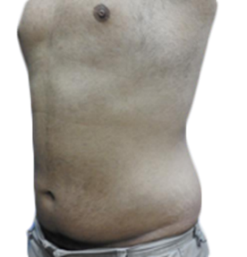
Resultados clínicos
Cortesía del Departamento Clínico de Alma Lasers
Antes
Después de 5 sesiones

Slide 14
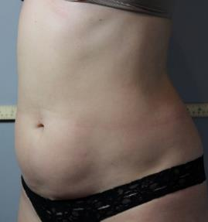
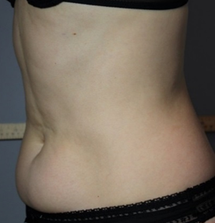
Resultados clínicos
Cortesía Dra. Amber Bocknek
Antes
Después de 5 sesiones
Combinación RF & US: 2 minutos de RF (42°) combinado con ULS

Slide 15

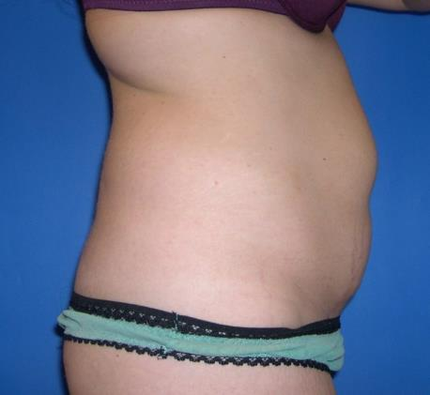
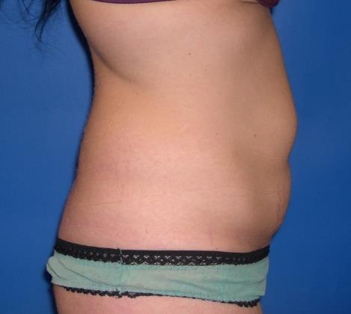
Before & After
-7
79.5 cm
cm
72.5 cm
86 cm
-6
80 cm
85.5 cm
cm
83.5 cm
-2
cm
Before
After 5 treatments
Courtesy of Dr. J. Lepselter, Alma Lasers Clinical Department

Slide 16
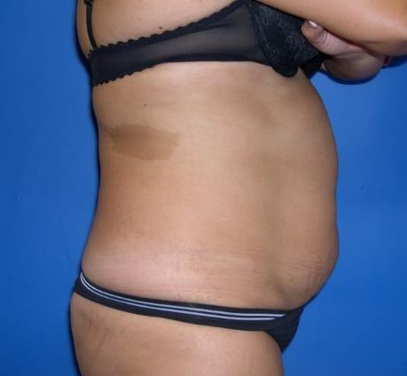
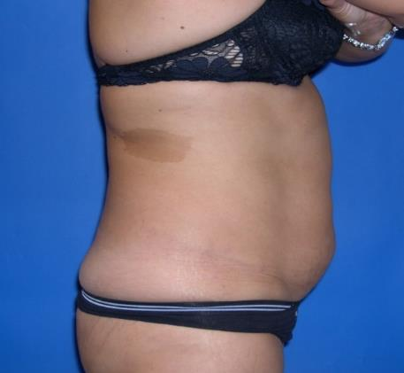
Before & After
-4.5
91 cm
cm
86.5 cm
98 cm
94 cm
-4
99.5 cm
cm
96 cm
-3.5
cm
Before
After 5 treatments
Courtesy of Dr. J. Lepselter, Alma Lasers Clinical Department

Slide 17
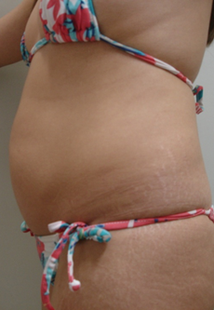
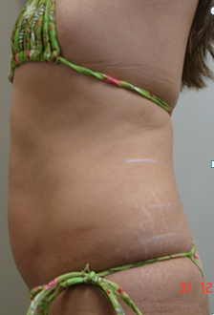
Before & After
-7.8
cm
Before
After 4 treatments
Courtesy of Dr. Rafael Nunes, Brasil

Slide 18
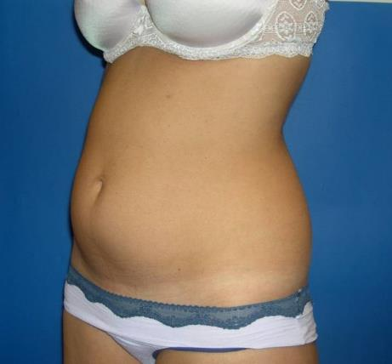
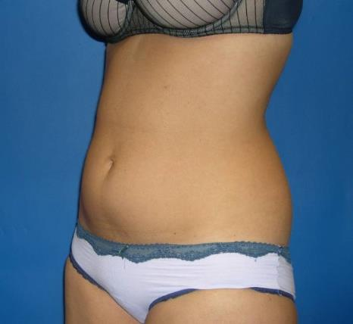
Before & After
-4
cm
Before
After 4 treatments
Courtesy of Dr. J. Lepselter, Alma Lasers Clinical Department

Slide 19
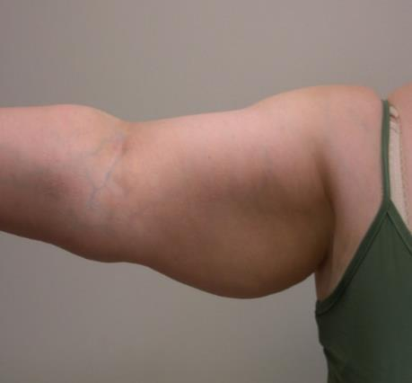
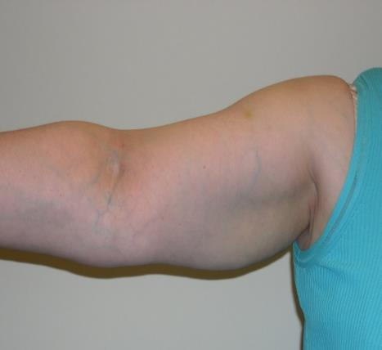
Before & After
-1.5
cm
Before
After 5 treatments
Courtesy of Dr. J. Lepselter, Alma Lasers Clinical Department

Slide 20
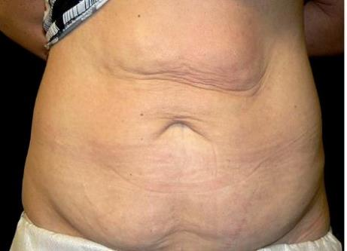
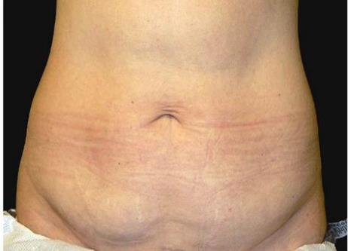
Before & After
Before
Post 4th Tx
Courtesy of Dr. Ottini, Argentina

Slide 21
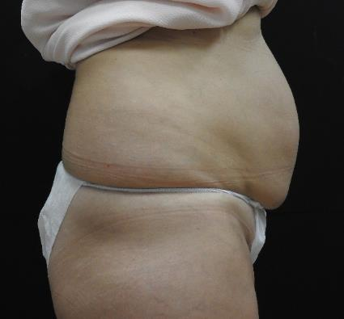
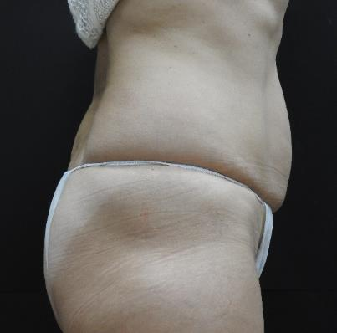
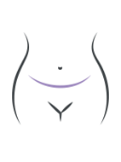
Antes & Después
Antes
Después de 4 sesiones
4 cm
Parámetros:
  UltraSpeed:
  Tiempo: 20min
  Accentuate:
  40 min
Cortesía de Alma Lasers Clinical Department

Slide 22
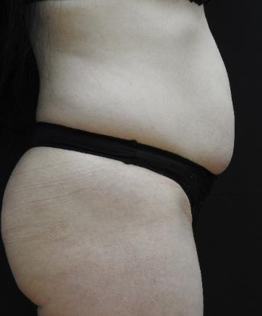
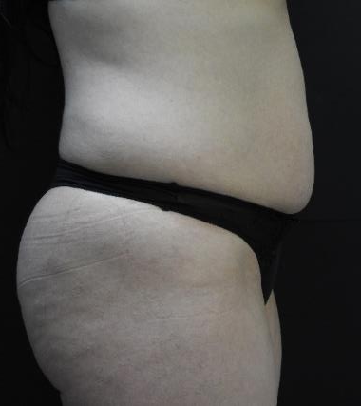
Antes & Después
Antes
Después de 4 sesiones
5 cm
Parámetros:
  UltraSpeed:
  Tiempo: 20min
  Accentuate:
  40 min
Cortesía de Alma Lasers Clinical Department

Slide 23
INDICACIONES
Remodelación Facial

Slide 24
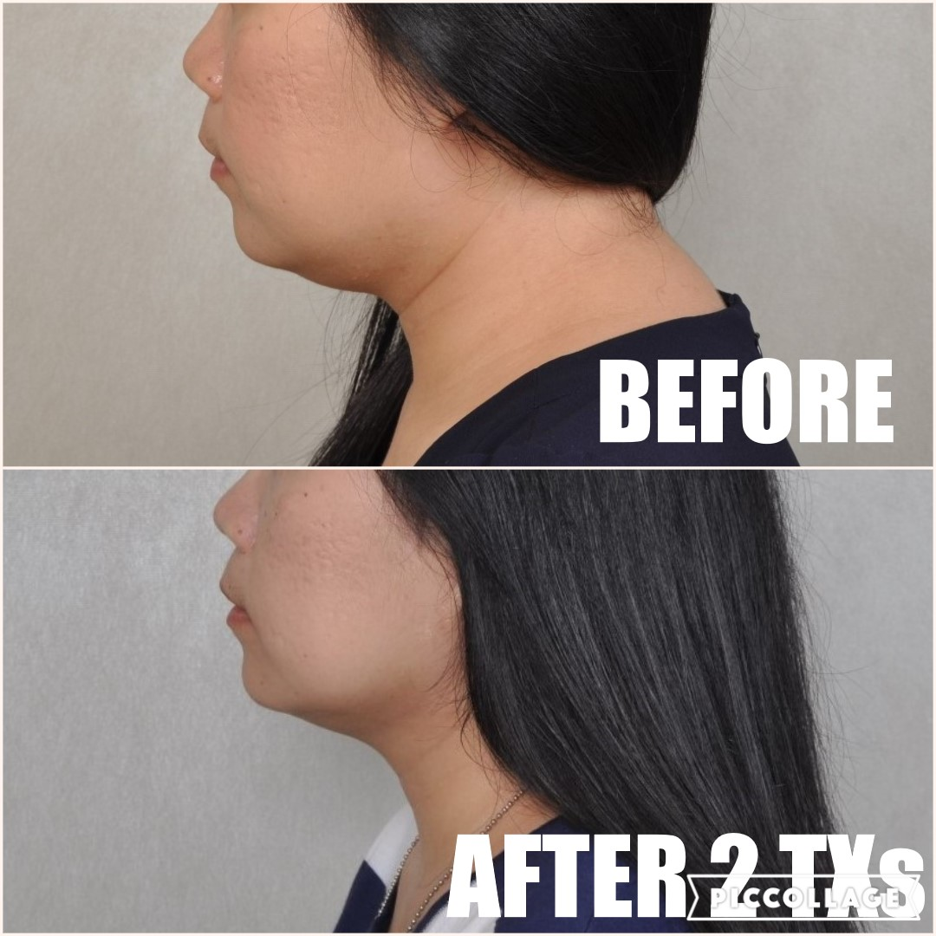
Resultados Antes & Después
FRTM14121702 Rev. 02
‪© 2018 Alma Lasers, Ltd. All rights reserved‬

Slide 25
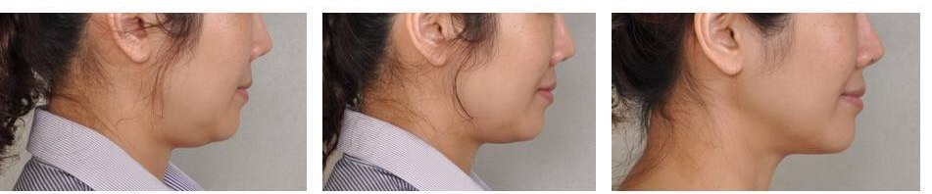
Resultados Antes & Después
Sexta semana después de la primera sesión
Antes
Inmediatamente después
FRTM14121702 Rev. 02
‪© 2018 Alma Lasers, Ltd. All rights reserved‬

Slide 26
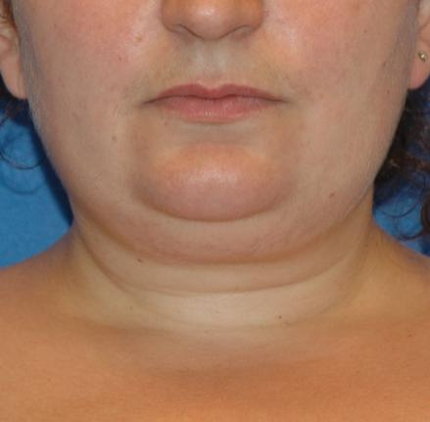
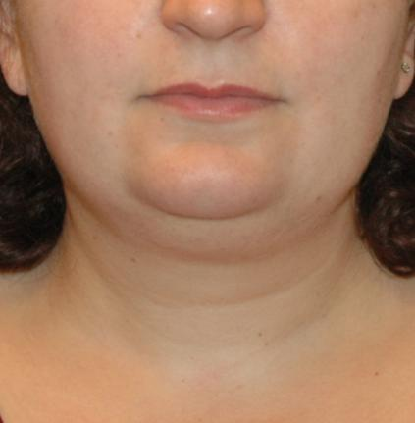
Before & After
Before
2 weeks after 2 treatments
Courtesy of Dr. J. Lepselter, Alma Lasers Clinical Department

Slide 27
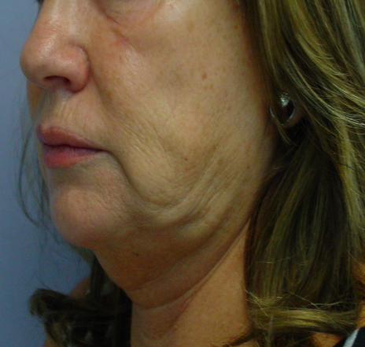
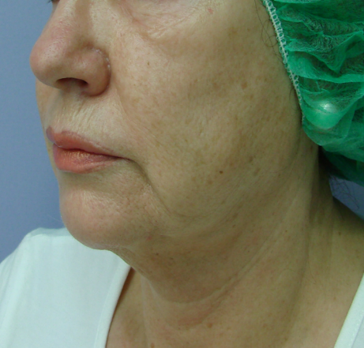
Before & After
Before
After 3 treatments
Courtesy of Dr. Fernando Urdiales, Aesthetic Medicine, Instituto Médico Miramar, Málaga, Spain

Slide 28
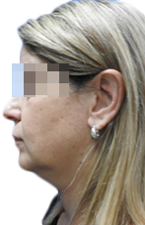
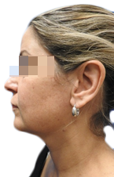
Before & After
Skin Tightening
Before
After 2 treatments
Courtesy of Alma Lasers Clinical Department

Slide 29
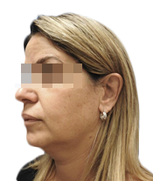

Before & After
Skin Tightening
Before
After 4 treatments
Courtesy of Alma Lasers Clinical Department

Slide 30


Before & After
Skin Tightening
Before
After 2 treatments
Courtesy of Alma Lasers Clinical Department

Slide 31


Before & After
Skin Tightening
Before
After 4 treatments
Courtesy of Alma Lasers Clinical Department

Slide 32
Before & After
Skin Tightening
Before
After 4 treatments
Courtesy of Alma Lasers Clinical Department

Slide 33
INDICACIONES
Rejuvenecimiento / resurfacing de la piel
MICROPLASMA

Slide 34


Before & After – Acne Scars
Before
Post 3rd Tx
Courtesy of Maria Claudia Issa, MD & PhD in Dermatology, Rio de Janeiro, Brazil

Slide 35


Before & After – Acne Scars
Before
Post 1st Tx
Courtesy of Choi Jun, MD, PhD, MayLin Clinic, Seoul, Korea

Slide 36


Before & After – Acne Scars
Before
Post 3rd Tx
Clinical department, Alma

Slide 37


Before & After – Acne Scars
Before
45 days Post 3rd Tx
Clinical department, Alma

Slide 38


Before & After – Acne Scars
Before
90days Post 3rd Tx
Clinical department, Alma

Slide 39


Before & After – Scars
Before
After
Courtesy of Maria Claudia Issa, Rio de Janeiro, Brazil

Slide 40


Before & After – Scars
Before
After 2 treatments
Courtesy of Prof. Igor Pinson, MD & PhD, Dermatologist, Moscow, Russia

Slide 41


Before & After – Scars
Before
7 Days Post 2nd Tx
Courtesy of Maria Claudia Issa, Rio de Janeiro, Brazil

Slide 42


Before & After – Scars
Before
Post 1st Tx
Courtesy of Maria Claudia Issa, Rio de Janeiro, Brazil

Slide 43


Before & After – Scars
Before
2 months Post 3rd Tx

Slide 44


Before & After – Scars
Before
2 months Post 3rd Tx

Slide 45


Before & After – Scars
Before
2 months Post 3rd Tx

Slide 46


Before & After – Scars
Before
2 months Post 3rd Tx

Slide 47


Before & After – Scars
Before
After

Slide 48


Before & After – Scars
Before
After

Slide 49



Before & After – Scars
Before
After

Slide 50


Before & After – Scars
Before
After

Slide 51


Before & After – Striae
Before
30 Days Post 3rd Tx
Courtesy of Dr Susanne Hausdörfer, Dermatologie Laser, Belgium

Slide 52


Before & After – Striae
Micro-Plasma: 45 W, 3 passes Ingredients: Hyaluronic Acid + Vitamin C IMPACT: 60 Hz, 80%, 4 min
Before
After 4 treatments
Courtesy of Maria Claudia Issa, MD &
PhD in Dermatology, Rio de Janeiro, Brazil

Slide 53


Before & After – Striae
Micro-Plasma: 45 W, 3 passes Ingredients: Hyaluronic Acid + Vitamin C IMPACT: 60 Hz, 80%, 4 min
Before
After 3 treatments
Courtesy of Maria Claudia Issa, MD &
PhD in Dermatology, Rio de Janeiro, Brazil

Slide 54


Before & After – Striae
Micro-Plasma: 55W, 2 passes Ingredients: Meso Striae kit
IMPACT: 60 Hz, 50%, 5 min
Before
After 1 treatments
Clinical department, Alma

Slide 55


Before & After – Striae
Micro-Plasma: 55W, 2 passes Ingredients: Meso Striae kit
IMPACT: 80 Hz, 50%, 3 min
Before
After
Clinical department, Alma

Slide 56


Before & After – Striae
Micro-Plasma: 45 W, 3 passes Ingredients: Hyaluronic Acid + Vitamin C
Before
14 Days after 2nd treatment
Courtesy of Prof. Igor Pinson, MD & PhD, Dermatologist, Moscow, Russia

Slide 57


Before & After – Wrinkles
Before
90 Days Post 3rd treatment

Slide 58


Before & After – Skin Laxity
Before
30 Days Post 1st Tx
Courtesy of Dr Susanne Hausdörfer, Dermatologie Laser, Belgium

Slide 59


Before & After
Before
30 Days Post 2nd Tx
Courtesy of Dr Susanne Hausdörfer, Dermatologie Laser, Belgium

Slide 60


Before & After
Before
After
Courtesy of Maria Claudia Issa, MD & PhD in Dermatology, Rio de Janeiro, Brazil

Slide 61



Before & After
Before
After
Courtesy of Maria Angelo-Khattar, PhD, Aesthetica Clinic, Dubai

Slide 62


Before & After
Before
After
Courtesy of Maria Angelo-Khattar, PhD, Aesthetica Clinic, Dubai

Slide 63


Before & After
Before
After
Courtesy of Lehavit Akerman, MD, Head of Dermatology Department Rothchild Medical Center, Israel

Slide 64


Before & After
Before
After
Courtesy of Prof. Moshe Lapidot and Dr. Tania Meneghel MD

Slide 65
INDICACIONES
Celulitis

Slide 66


Before & After
Before
Post 4th Tx
Courtesy: Dr. JD McCoy, Contour Medical, Gilbert AZ

Slide 67
INDICACIONES
Periorbital – Blefaroplastia
COLIBRI

Slide 68


Colibri
Antes
Después
Cortesía de Nova Medical

Slide 69


Colibri
Antes
Después
Cortesía de Nova Medical

Slide 70


Colibri
Antes
Después
Cortesía de Nova Medical

Slide 71

Colibri
Antes
Después
Cortesía de Nova Medical

Slide 72

GRACIAS

